Slide 1

组会
Presenter：王荣胜
2023/5/27
1

Slide 2

01
01
乳腺钼靶
01
CONTENTS
02
2

Slide 3
01
PART
乳腺钼靶
3

Slide 4

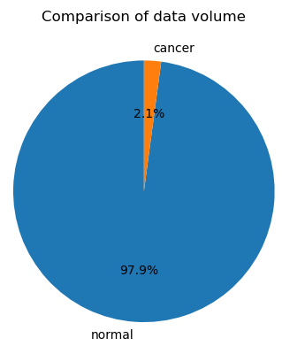
乳腺钼靶
RSNA（分类） | INBreast（分割） | CBIS-DDSM（分割） | VinDr-Mammo（分割）
位置（Position）：该乳房拍摄的位置，包括侧位、正位、腋位等。 | 类型（Type）：乳腺组织类型，包括肿瘤、囊性、腺体等。 分类（Class）：乳腺低密度和高密度区域的分类。 位置（Position）：该乳房拍摄的位置，包括侧位、正位、腋位等。 病灶子型（Subtype）：肿块病灶的子类型，如钙化、侵袭性导管癌、非侵袭性导管癌等。 严重程度（Severity）：病变或异常程度的评估，包括分级和规模等。 个体（Individual）：病人个人信息，如年龄、病史等。 | 类型 (Type)：乳腺组织类型，包括钙化灶、结节、对称区域、腺体组织等。 分类 (Label)：乳腺低密度和高密度区域的分类。 朝向 (View)：乳房拍摄的朝向，包括CC（Cranio-caudal）、MLO（Medio-lateral oblique）等。 病变类型 (Pathology)：病变的类型，包括恶性和良性。 病变子类型 (Subtpe)：病变的细分类型，如钙化灶、结节等。 病变状态 (Assessment)：病变状态的评估，包括可疑恶性、恶性、良性等。 BIRADS评分 (BIRADS)：病灶的BIRADS评分，包括0-5级。 实例ID (ROI mask)：病变的实例ID。 | 类型(Type)：乳腺组织类型，包括结节、钙化灶、良性肿瘤等。 分类(Category)：乳腺低密度和高密度区域的分类。 朝向(View)：乳房拍摄的朝向，包括CC（Cranio-caudal）、MLO（Medio-lateral oblique）等。 标注(Annotation)：病变的标注结果，包括病变坐标、直径等信息。 BIRADS评分(BIRADS)：病灶的BIRADS评分，包括0-5级。 实例ID(Instance ID)：病变的实例ID。
4

Slide 5
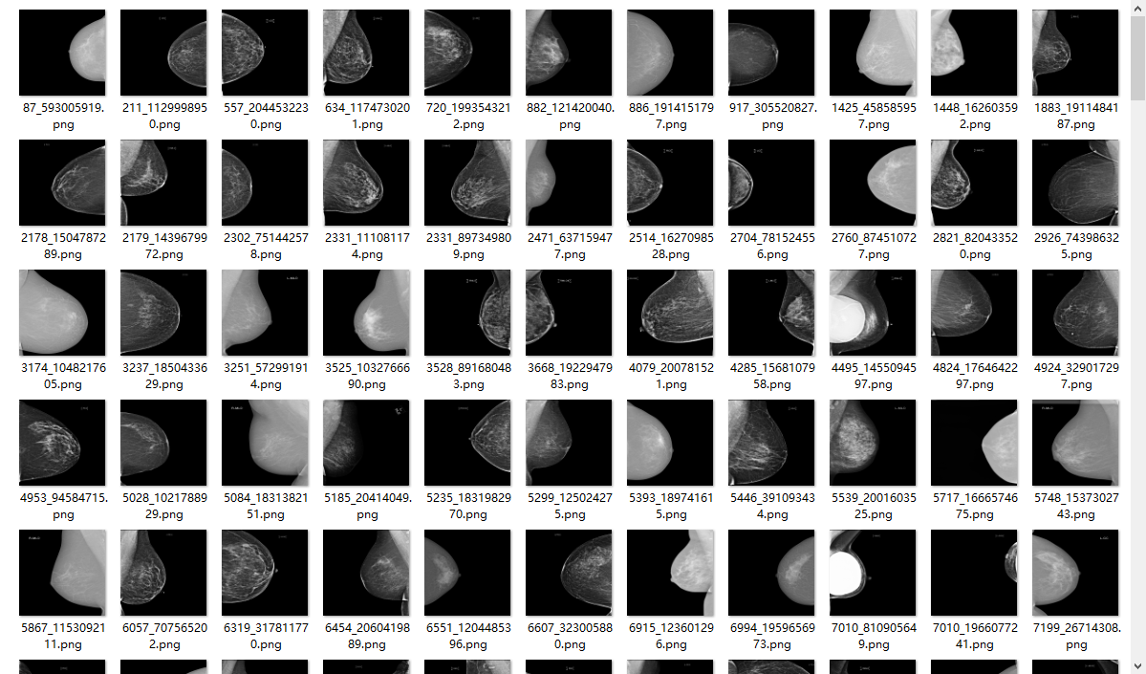
乳腺钼靶
分类标签
分割标签
4

Slide 6
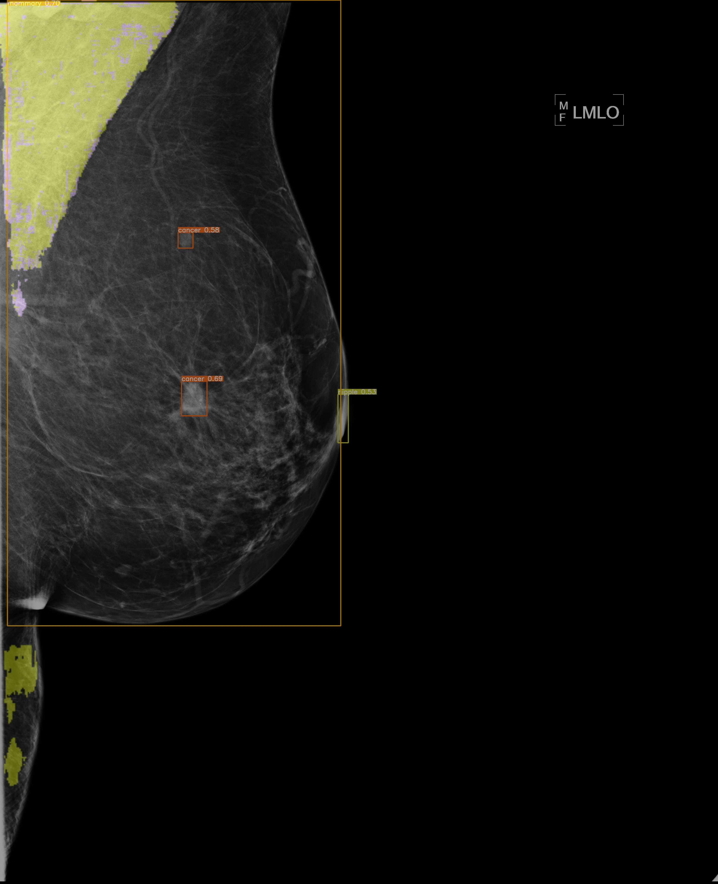
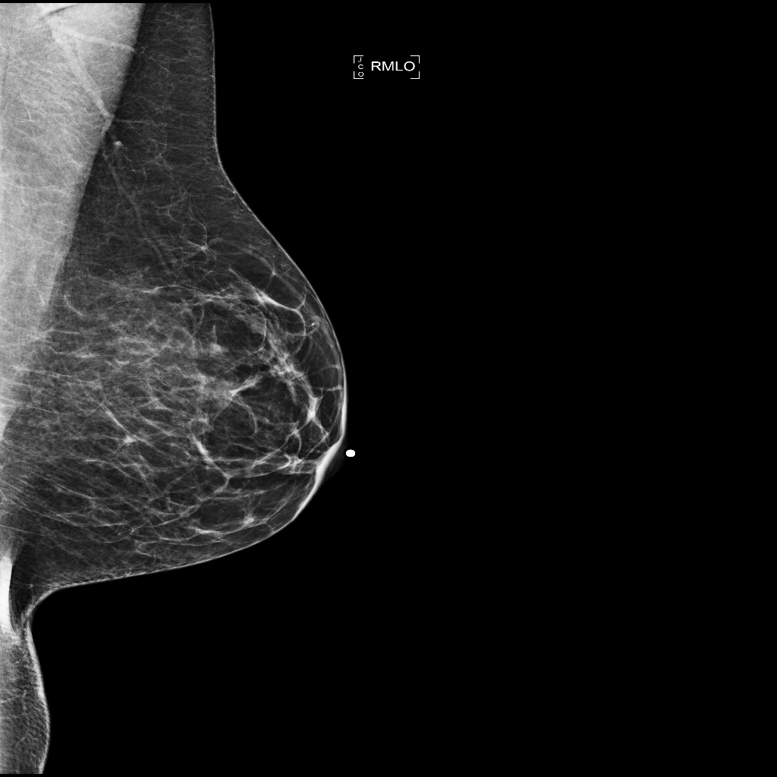
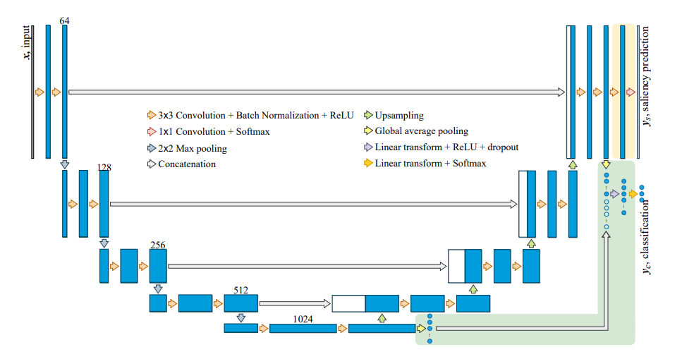
乳腺钼靶
5

Slide 7
02
PART
-
9

Slide 8
-
-
11

Slide 9

THANKS

